Slide 1
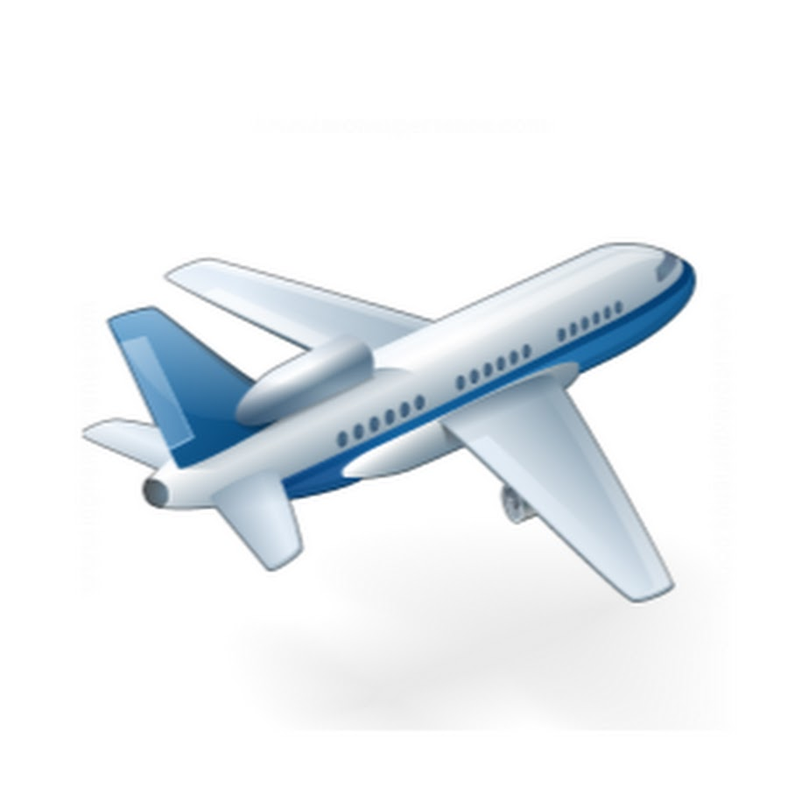
Создание презентации
М3О-125БВ-24:
Егоров Александр

Slide 2
«Крутой заголовок»
«Ещё более крутой текст»

Slide 3
Слайд с таблицей
Завтрак | Обед | Ужин | Десерт
Блины | Суп | Картошка | Наполеон
Сырнкии | Борщ | Стейк | Прага

Slide 4
Слайд
Фигура

Slide 5

Рисунок
5

Slide 6
Текс+таблица
Примеры таблицы

Slide 7

Текст+рисунок
Сообщение о МАИ

